Slide 1
Manual Sistema Gestión Factura Electronica v 1.0.0 test

Slide 2
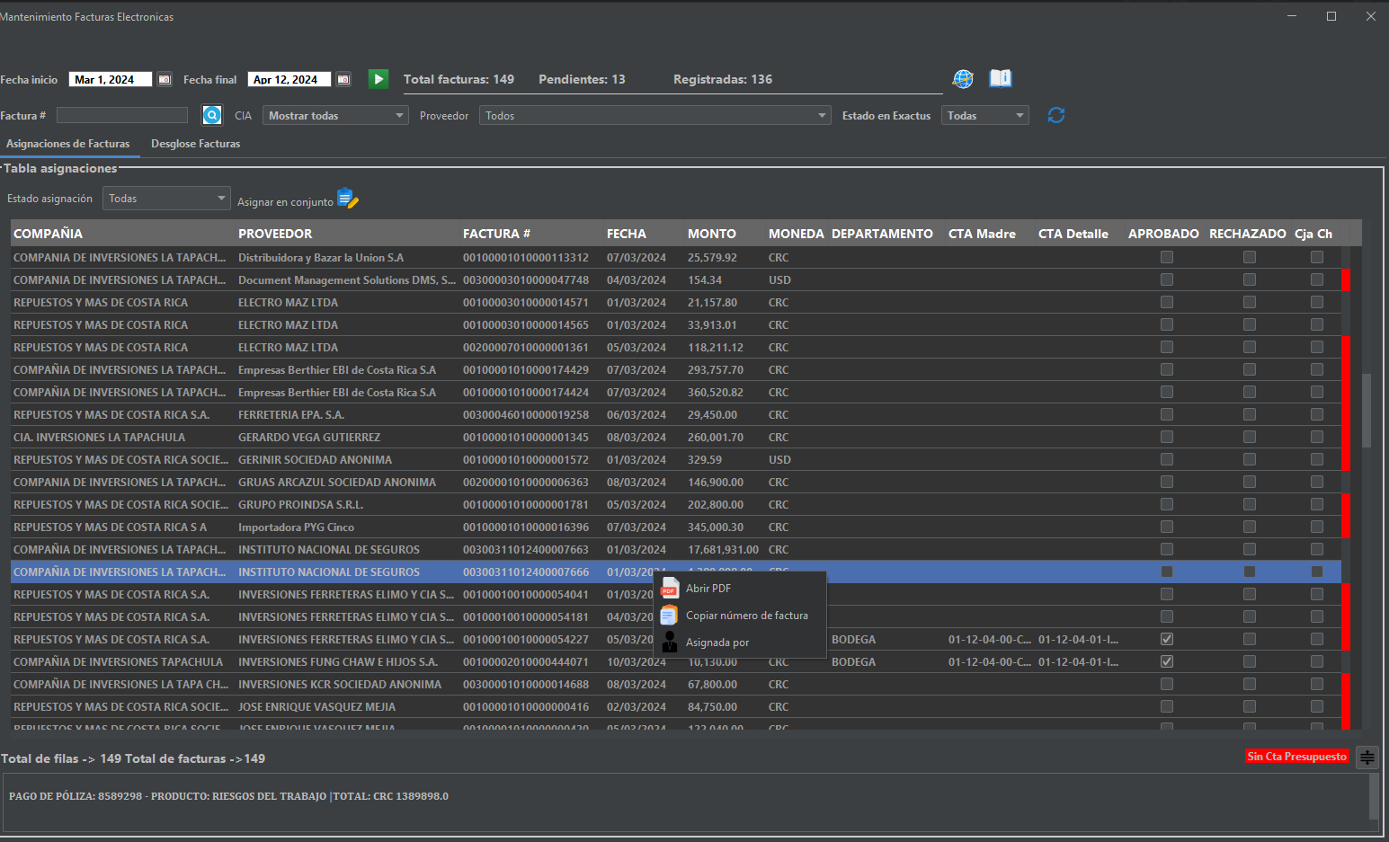
Diagrama 1 Interfaz de usuario
2
3
13
1
4
5
6
7
8
14
15
9
12
11
10

Slide 3
Numeración de diagrama 1
Menú general
Rango de fechas de la información cargada
Botón cargar facturas
Buscar facturas por número
Filtrar facturas por CIA
Filtrar facturas por proveedor
Filtrar facturas por estado en Exactus
Refrescar información de la tabla
Módulo Directores
Detalles de la factura seleccionada
Bóton para expandir o minimizar panel de detalles de factura
Menu click derecho Tabla Asignaciones
Abrir manual del Sistema
Filtrar por estado de asignación
Asignar facturas por conjunto

Slide 4
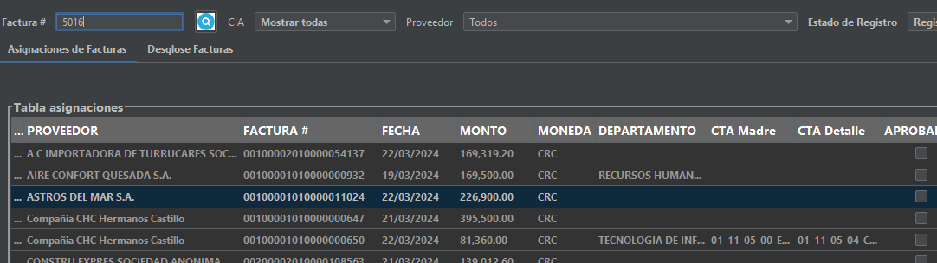
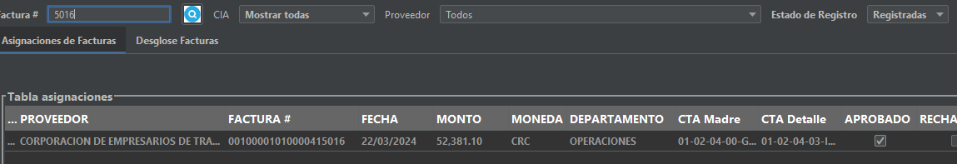
Buscar factura por numero
1) Ingrese el numero o parte del numero
2) Pulse la tecla intro o el botón de buscar

Slide 5
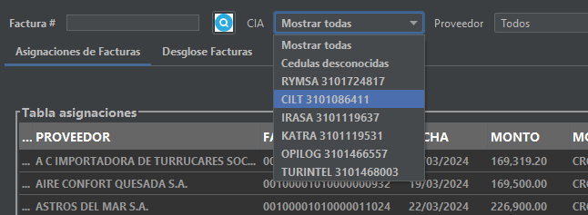
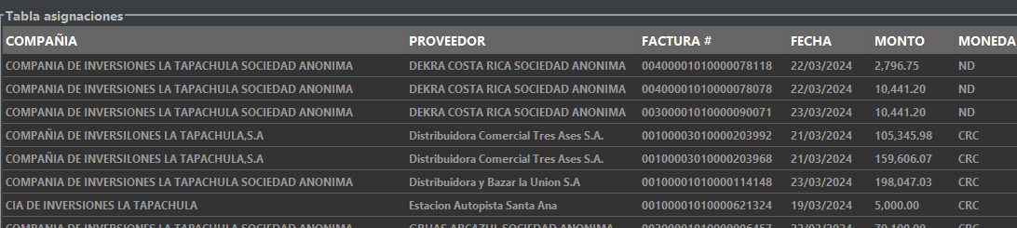
Filtrando información cargada
Seleccione la CIA
El Sistema le muestra solo facturas de la CIA seleccionada

Slide 6
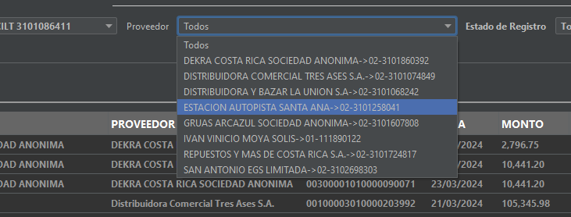
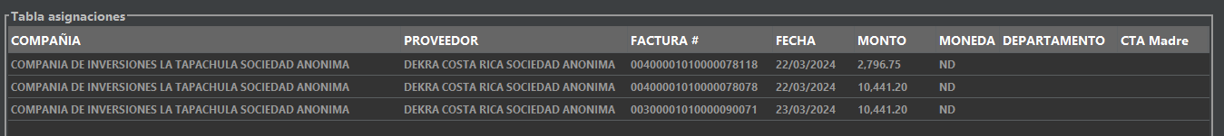
Filtrando información cargada
Seleccione proveedor
El Sistema le muestra solo facturas del proveedor seleccionado

Slide 7
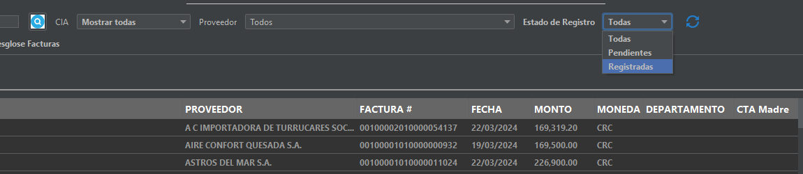
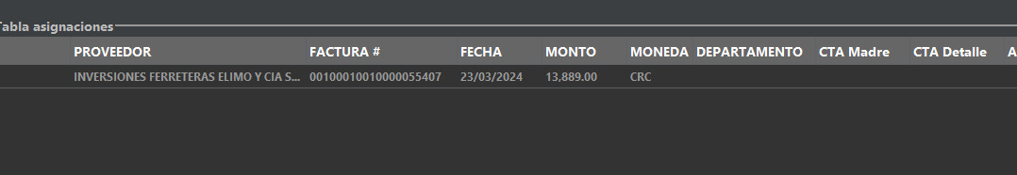
Filtrando información cargada
El estado pendiente o registrada
El Sistema le muestra sólo facturas en el estado seleccionado

Slide 8
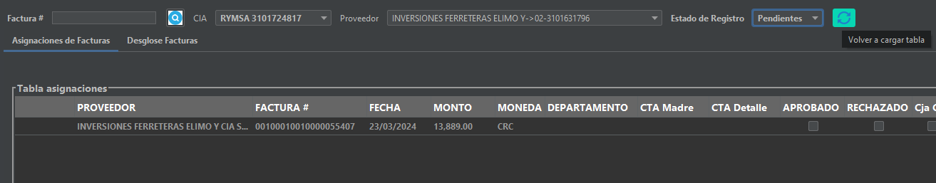
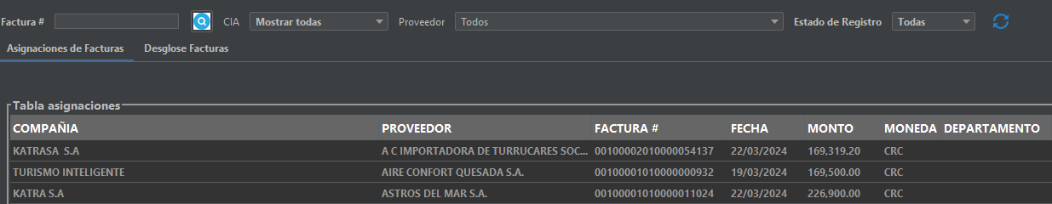
Filtrando información cargada
Seleccione el boton de refrescar filtros para mostrar todo
El Sistema le muestra todas las facturas

Slide 9
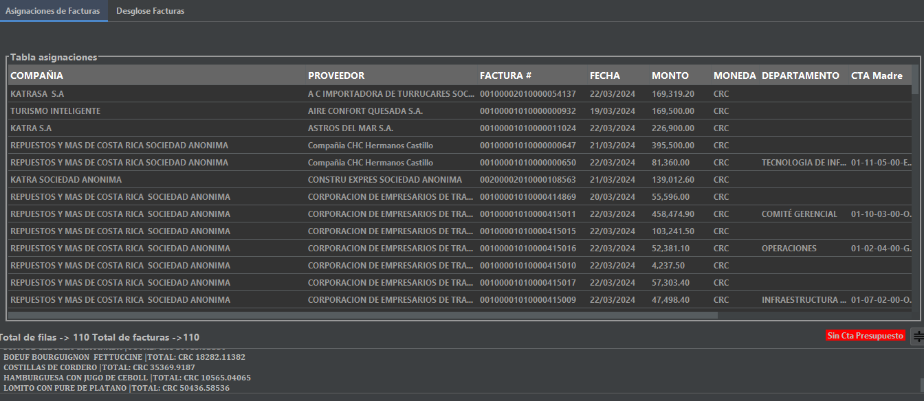
Módulo Directores

Slide 10
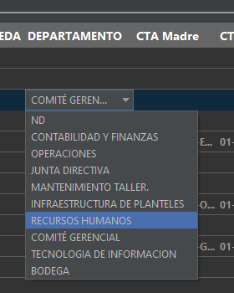
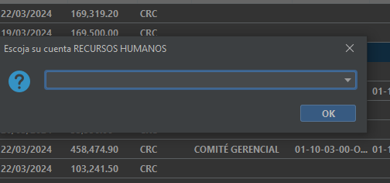
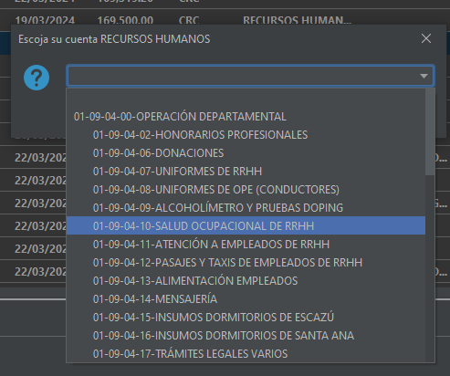
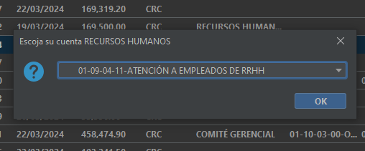
Proceso Asignando cuenta de presupuesto
1
2
3
4
5
6

Slide 11
Numeración del proceso Asignando cuenta de presupuesto
Seleccione el departamento
El Sistema le muestra un cuadro con opciones de cuenta de presupuesto
Seleccione la cuenta de presupuesto
Acepte la opción seleccionada
El Sistema le carga la cuenta maestra y la cuenta presupuestaria seleccionada en las celdas correspondientes en la tabla
Para guardar seleccione aprobar o rechazar

Slide 12
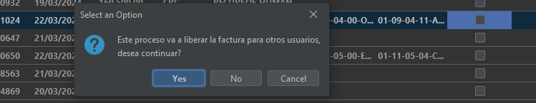
Liberando factura
Seleccione la fila de la factura que quiere liberar y desseleccione aprobar o rechazar (las dos opciones deben quedar desseleccionadas)
El Sistema le muestra un mensaje de consulta, para liberar la factura acepte en el cuadro de dialogo
La fila quedara queda sin informacion desde el cuadro de departamamento en adelante

Slide 13
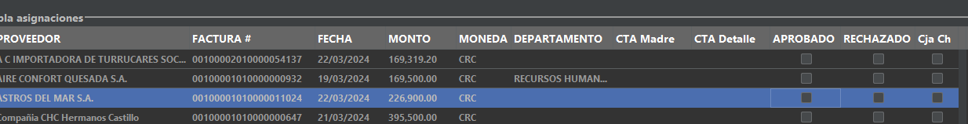
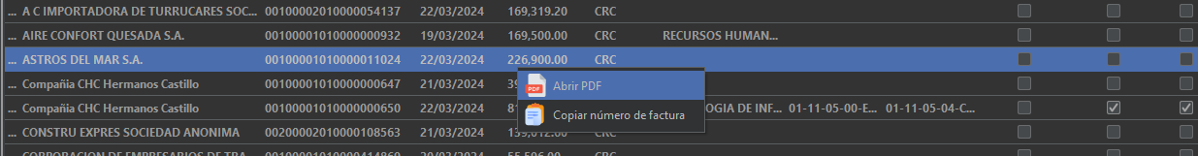
Clic derecho (Directores)
1) Seleccione la fila correspondiente
2) Haga clic derecho

Slide 14
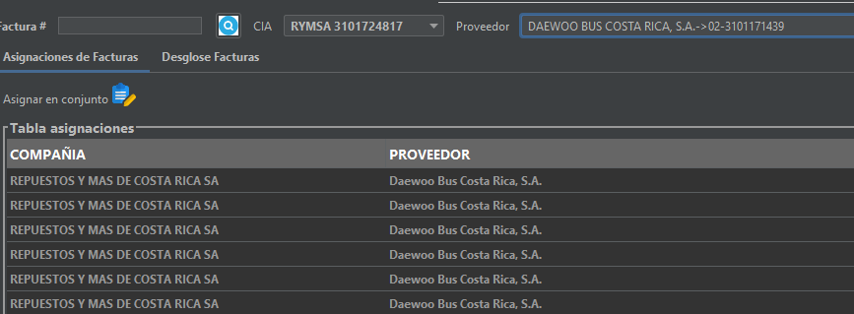
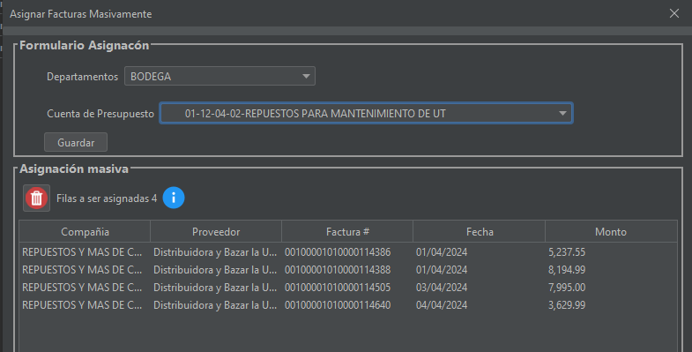
Asignar por conjunto
1
Filtre las facturas que quiere asignar
Seleccione Asignar en conjunto
El Sistema abre un cuadro de diálogo
Escoja el departamento
Escoja la cuenta de presupuesto
Guarde los cambios
El Sistema Cierra el cuadro de diálogo
El Sistema refresca la información
2
4
5
6

Slide 15
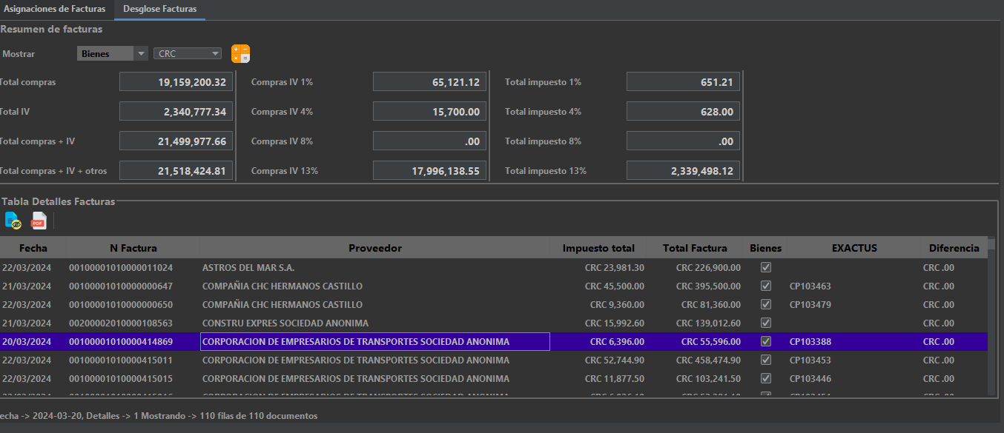
Módulo para Contabilidad
1
2
1- Resumen de Factura
2- Sección tabla Detalles de Factura

Slide 16
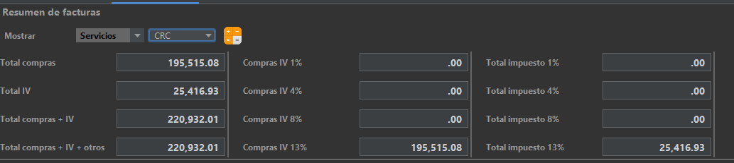
Resumen de facturas
2
3
1
1- Filtro para mostrar resumen por bienes o servicios
2- Filtro para mostrar resumen por moneda
3- Abrir calculadora

Slide 17
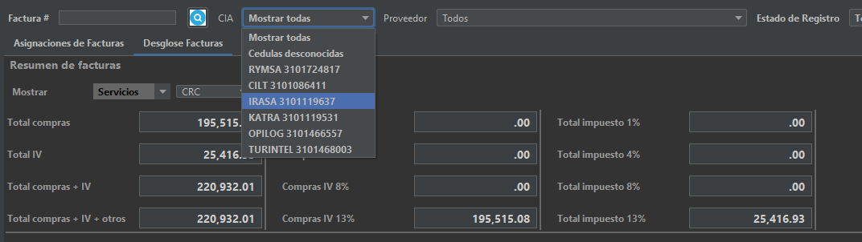
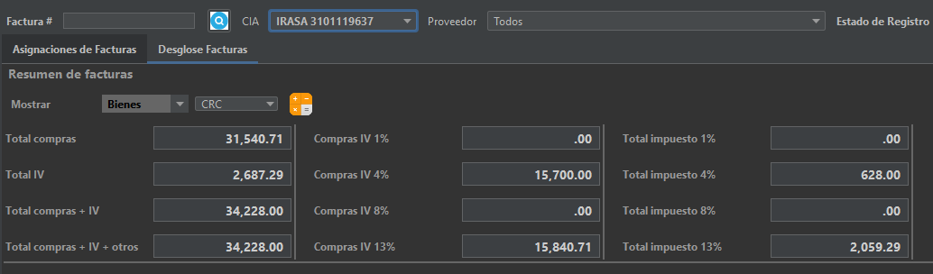
Filtrando Resumen de Facturas por CIA
Escoja la CIA
El Sistema muestra el resumen solo para la CIA seleccionada

Slide 18
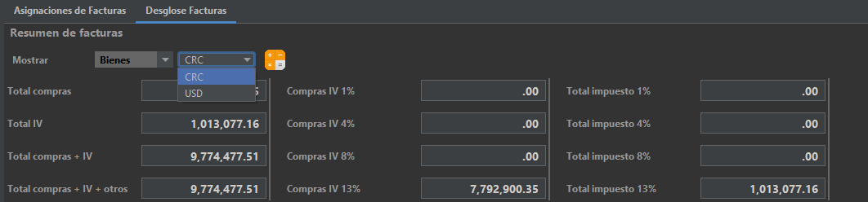
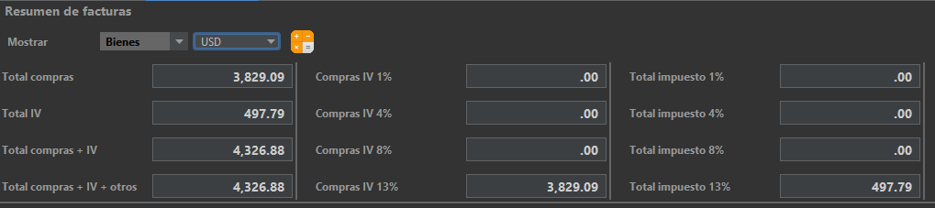
Filtrando resumen por moneda
Escoja la moneda
El Sistema muestra el resumen para esa moneda

Slide 19
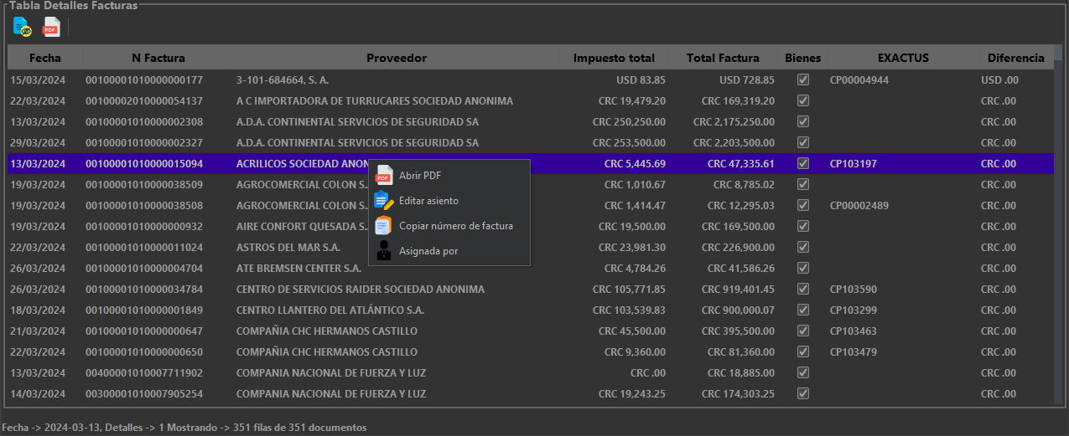
Tabla detalles de factura
1
2
3
4
1- Botón para ocultar filas
2- Botón para abrir archive pdf de la fila seleccionada
3- Menu clic derecho de la tabla Detalles de factura
4- Información de la tabla

Slide 20
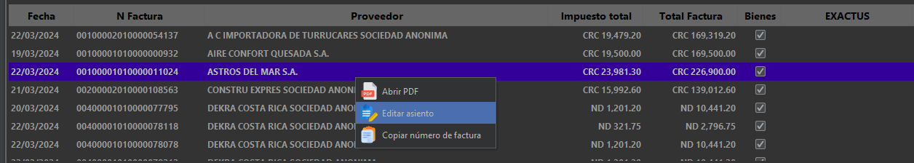
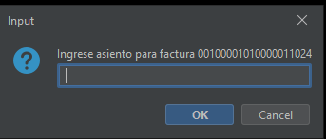
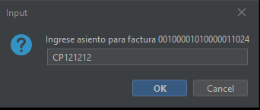
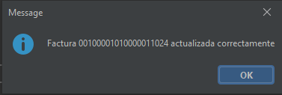
Editar asiento para una factura pendiente
1
2
3
4
5
1- Clic derecho en la fila que desea editar
2- El Sistema le muestra un cuadro solicitando el Asiento contable
2- Ingrese el Asiento contable
4- El Sistema le muestra un mensaje de confirmación de proceso exitoso
5- La fila muestra el Asiento asiganado

Slide 21
Posibles errores
Al agregar documentos asegurese de:
1. Las cédulas jurídicas estén correctamente digitadas en EXACTUS
2. El monto del documento sea correcto
3. No incluir caracteres extraños al número de documento, tales como !”#$%&//(.
4. Ingresar correctamente el número de documento

Slide 22
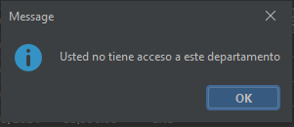
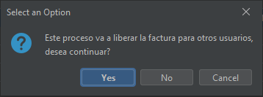
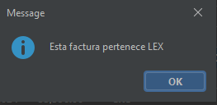
Posibles errores
Al asignar facturas a cuentas de presupuesto asegurese de:
1. No asignar una factura que le pertenece a otro departamento
2. Marcar aprobado antes de cerrar el programa, los registros no se guardan si no se completa este paso
3. No marque aprobado y rechazado juntos, debe ser uno o el otro
4. Al desmarcar Aprobado y Rechazado se libera la factura, es decir, queda pendiente de asignar
5. No puede escoger una cuenta maestra
6. Los cambios no se guardan si no aprueba o rechaza el documento
7. No puede modificar facturas de otro usuario
8. No puede asignar facturas a departamentos que no le corresponden
9. Las filas marcadas en rojo, significa que contabilidad las ha asignado sin cuenta de presupuesto
10. Los cambios que realizan los usuarios están siendo guadados en bitacora

Slide 23

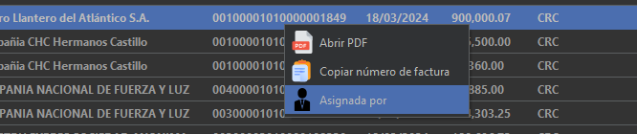
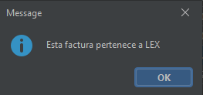
Posibles errores
Que hago si alguien se asigana una factura mía?
Busque la factura
Clic derecho sobre la fila
Clic en Asiganda por
El Sistema le da el nombre del usuario que la asignó
Dígale que le libere la factura.
Si no sabe quien es, pregunte a TI.
1
2
4

